Slide 1


Slide 2

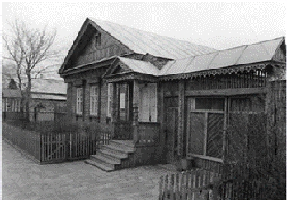
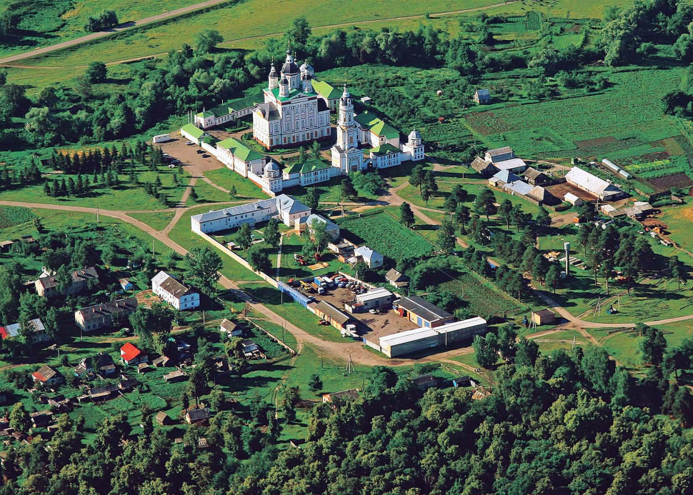
Александр Иванович Куприн родился
26 августа (7 сентября) 1870 года
в захолустном городке Наровчате Пензенской
губернии.

Slide 3
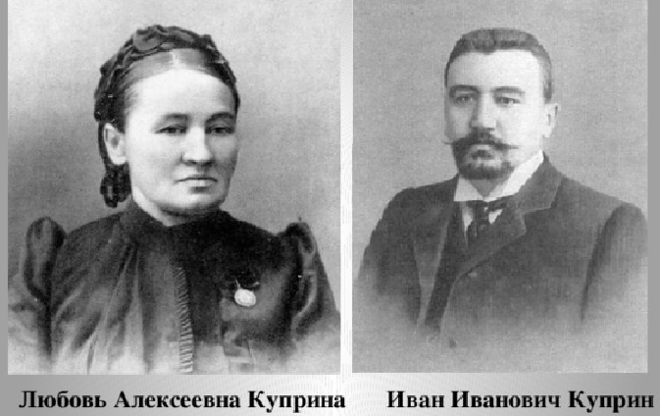
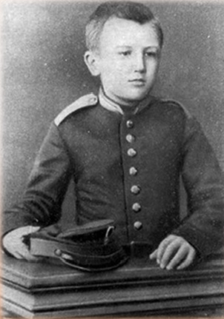
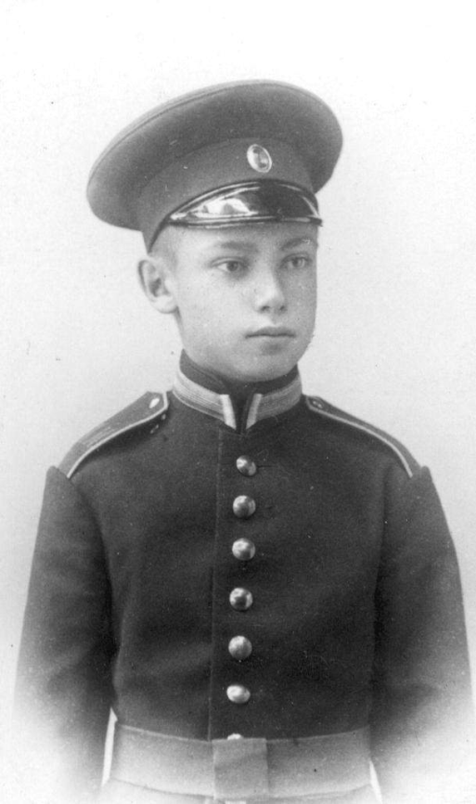
Любовь Алексеевна Куприна, так звали его мать, урожденная княжна Куланчакова, "обладала сильным, непреклонным характером и высоким благородством". В 1876 году из-за тяжелого материального положения Любовь Алексеевна была вынуждена отдать сына в сиротское училище. Семилетний мальчик надел первую в своей жизни форму - парусиновые панталоны и парусиновую рубашку, обшитую вокруг ворота и вокруг рукавов форменной кумачовой лентой". Казенная обстановка причиняла мальчику жестокие страдания.

Slide 4
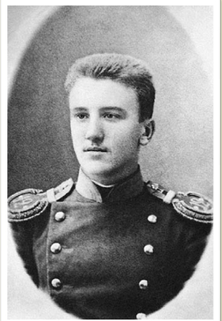
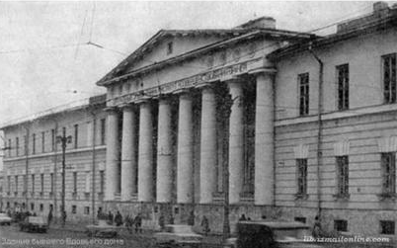
В 1880 Куприн поступил во II Московскую военную гимназию, которая через 2 года была реорганизована в кадетский корпус. Тягостная жизнь «казенного мальчика» изображена им в повести «На переломе (Кадеты)» (1900).
А.И.Куприн – кадет. 1880 г.

Slide 5
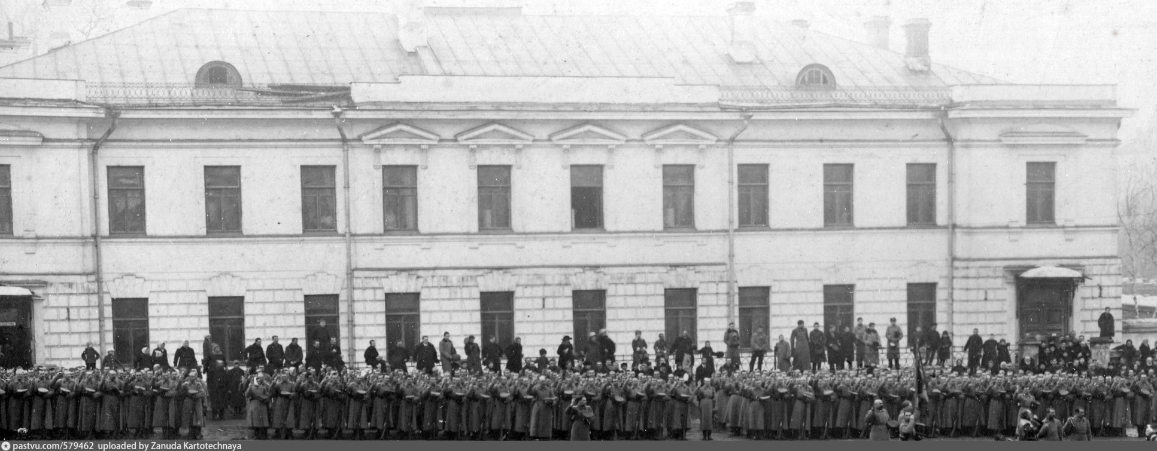
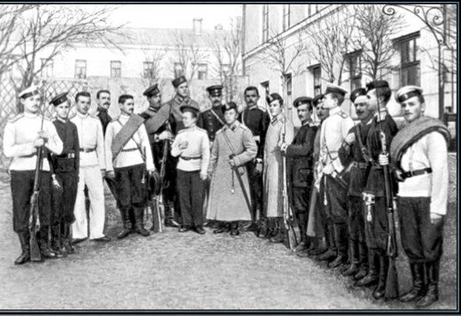
В 1888г. Куприн поступил в III Александровское юнкерское училище, готовившее пехотных офицеров. К этому «юнкерскому» периоду относится первая публикация Куприна: в 1889 он напечатал в «Русском сатирическом листке» рассказ «Последний дебют», наивный и подражательный.

Slide 6
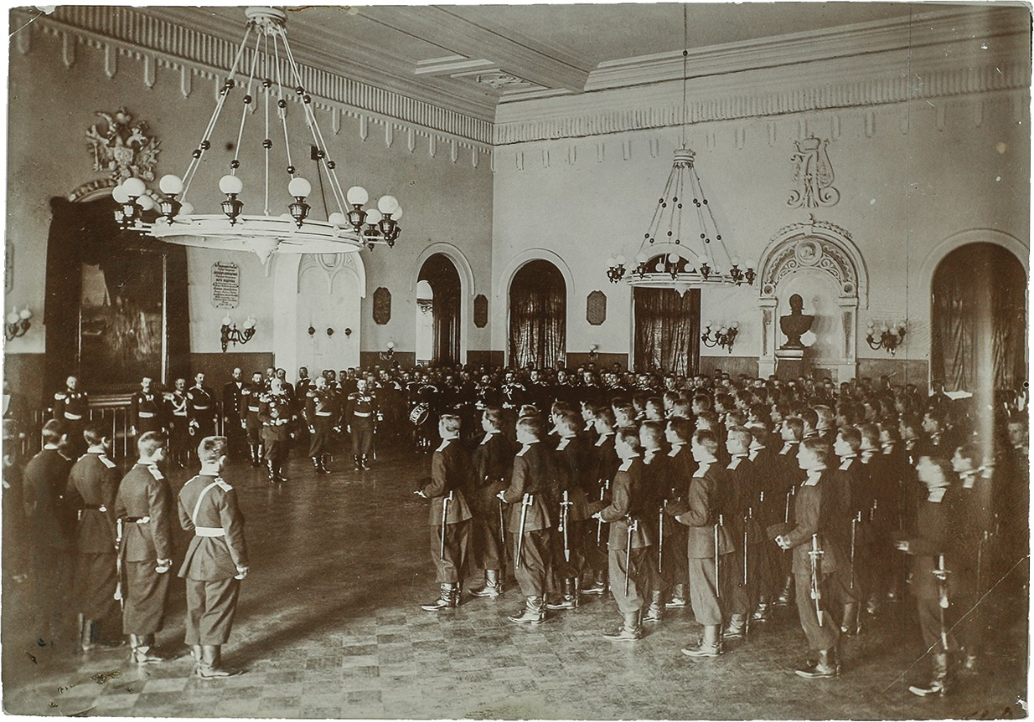
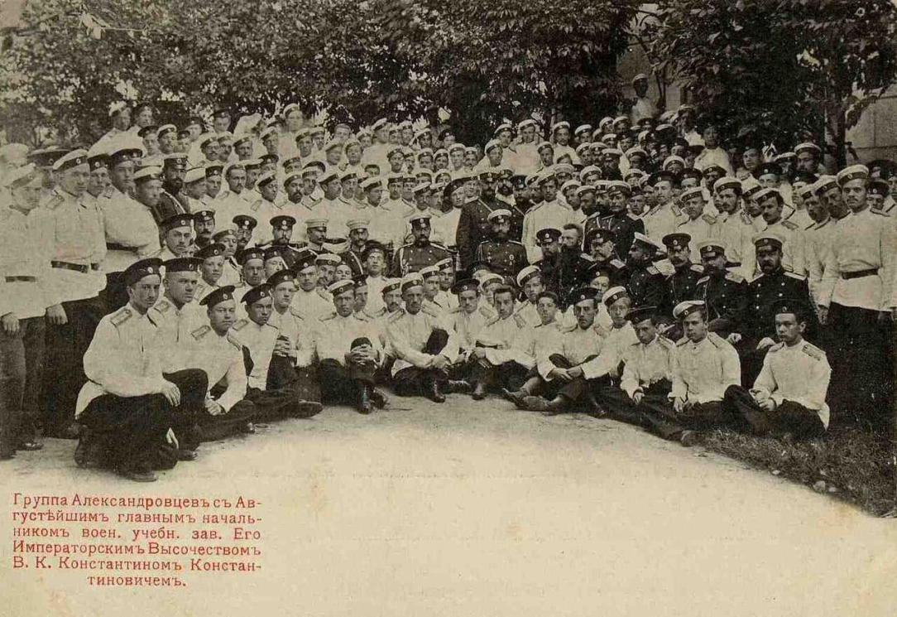
Офицерская жизнь, которую он вел в течение четырех лет, дала богатый материал для его будущих произведений. В 1893 - 1894 в петербургском журнале «Русское богатство» выходят его повесть "Впотьмах" и рассказы "Лунной ночью" и "Дознание". Жизни русской армии посвящена серия рассказов: "Ночлег" (1897), "Ночная смена"(1899), "Поход". В 1894 Куприн выходит в отставку, не имея никакой гражданской профессии и малый жизненный опыт.

Slide 7
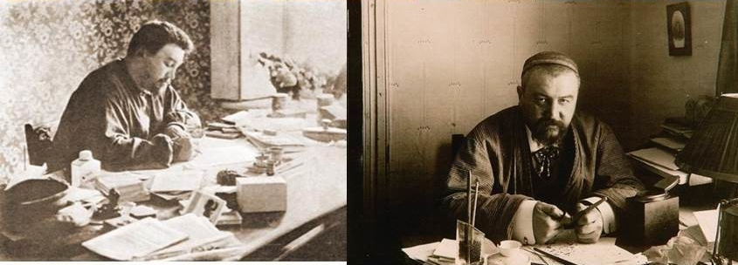
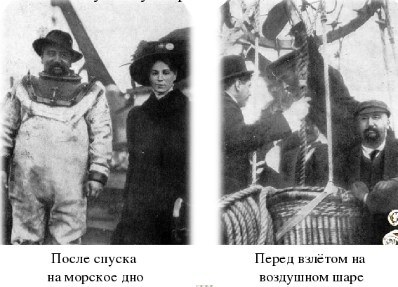
В автобиографии Куприн упоминает множество перепробованных им профессий: он был репортером, управляющим при постройке дома, разводил табак, служил в технической конторе, выступал на сцене, изучал зубоврачебное дело и т.д.

Slide 8
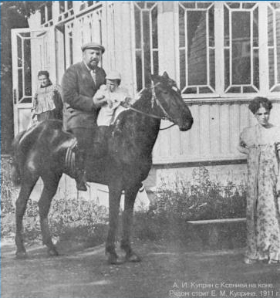
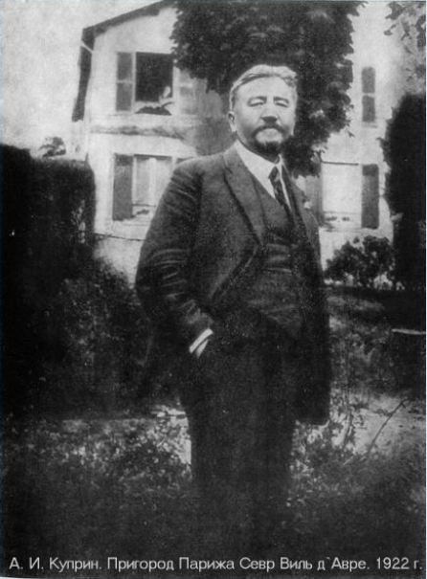
С 1911 г. Куприн жил в Гатчине. Осенью 1919, находясь в Гатчине, отрезанной от Петрограда войсками Юденича, эмигрировал за границу.
Летом 1920 он приехал с семьей в Париж. Куприн мучительно переживал разрыв с Россией. «Боль и тоска по родине не проходят, а все гуще и глубже», признавался он в одном из писем в 1924 г.

Slide 9
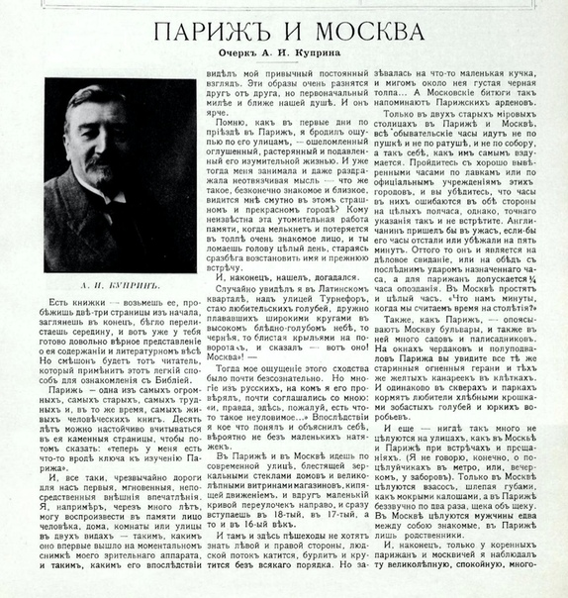
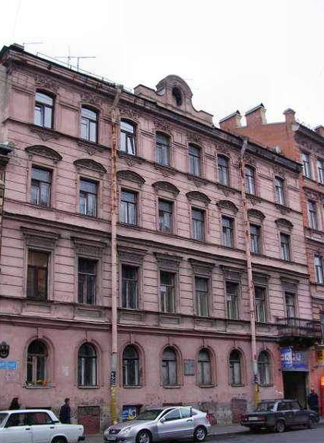
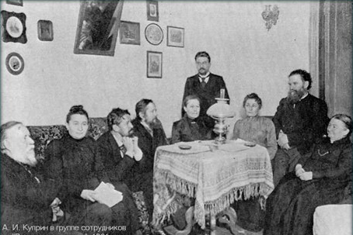
Постоянная материальная нужда, тоска по родине приводят его к решению вернуться в Россию. Весной 1937 тяжелобольной Куприн вернулся на родину, тепло встреченный своими почитателями. Публикует очерк "Москва родная".
Санкт –Петербург дом, в котором жил и работал
А.И.Куприн.

Slide 10

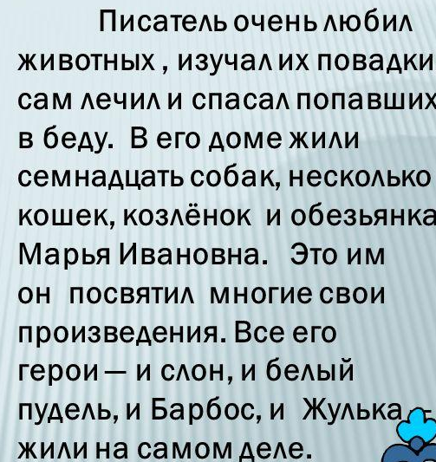

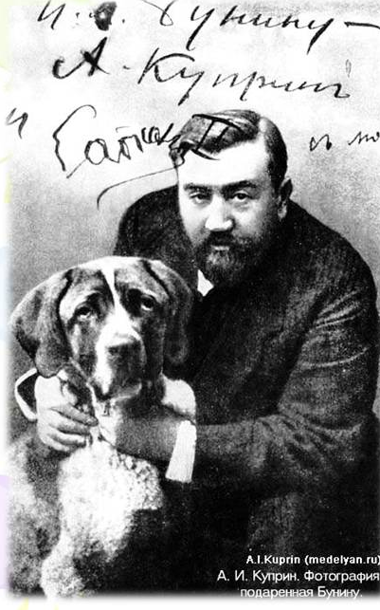

Slide 11
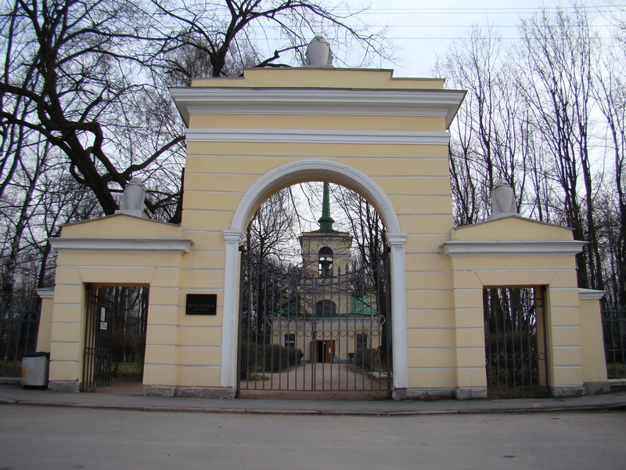
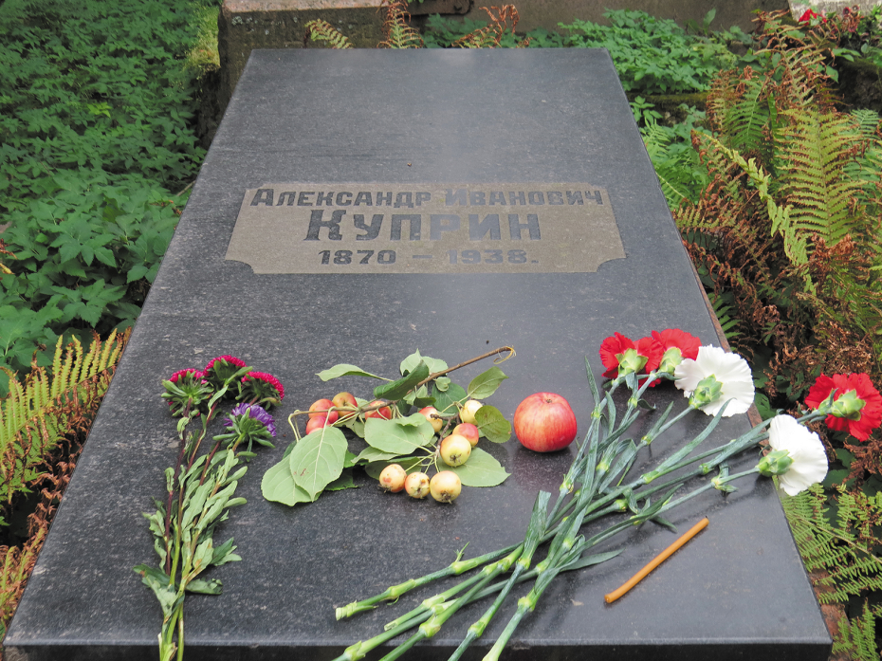
В ночь на 25 августа 1938 года Куприн А.И. умер после тяжёлой болезни. Похоронен в Ленинграде, на Литераторских мостках, рядом с могилой Ивана Сергеевича Тургенева.

Slide 12
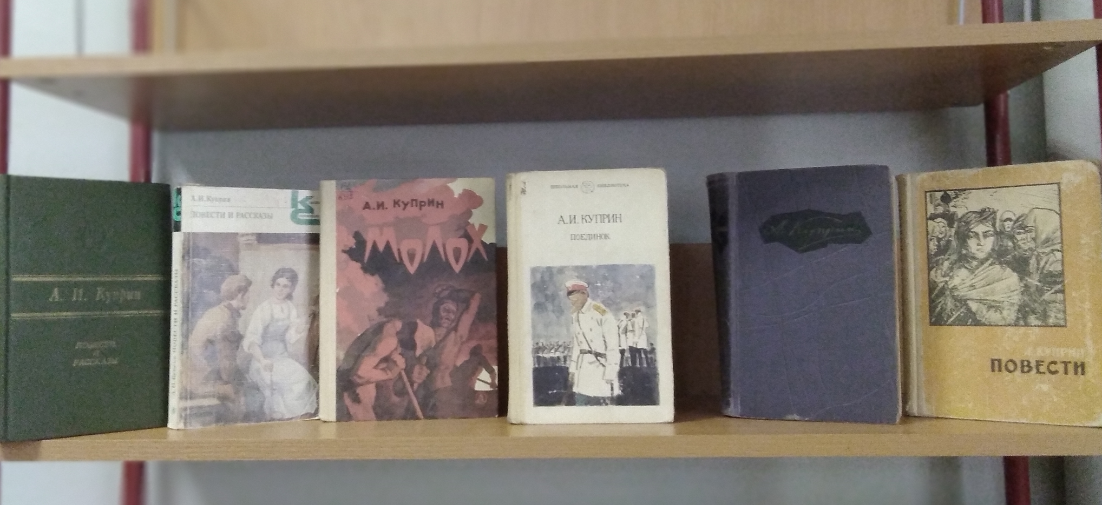
Книги, представленные на выставке, находятся в фонде библиотеки

